Slide 1
W8-倒排表与哈希表
hqhu@dase.ecnu.edu.cn
数据结构与程序设计

Slide 2
W8目标
什么时倒排索引？
什么是哈希查找？
哈希表的两种实现方式:链表法与开放地址法

Slide 3
索引的概念 Index
An index is a data structure that improves the speed of data retrieval operations at the cost of additional writes and storage space to maintain the index data structure.
索引的作用相当于图书的目录，可以根据目录中的页码快速找到所需的内容
利用空间代价提高数据检索
数据结构与程序设计

Slide 4
倒排索引
排索引源于实际应用中需要根据属性的值来查找记录。这种索引表中的每一项都包括一个属性值和具有该属性值的各记录的地址。由于不是由记录来确定属性值，而是由属性值来确定记录的位置，因而称为倒排索引。

Slide 5
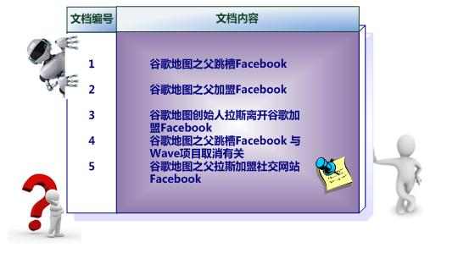
倒排表 (Inverted Index)
问题引入
如何快速查找到包含“拉斯”，“跳槽”的文档
数据结构与程序设计

Slide 6
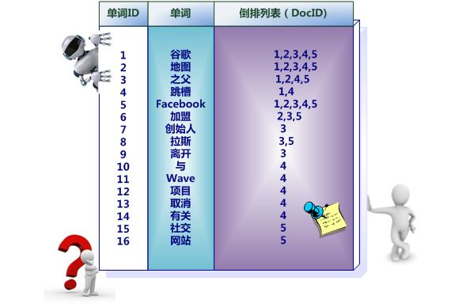
倒排表
将单词作为查找的key，然后为每个单词构建链表，链表的元素是包含这一单词的文档ID
数据结构与程序设计

Slide 7
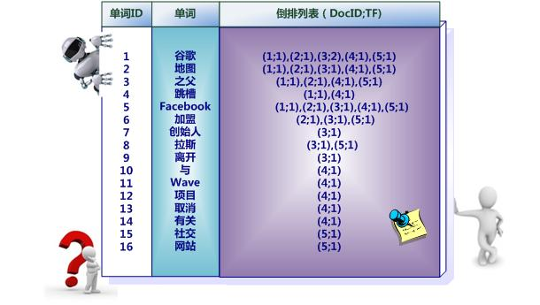
倒排表
链表的元素不仅包含单词的文档ID, 还包括单词的频率(TF)。
还有什么其他有用信息？
数据结构与程序设计

Slide 8
哈希表
哈希表是根据关键码值(Key value)而直接进行访问的数据结构。也就是说，它通过把关键码值映射到表中一个位置来访问记录，以加快查找的速度。这个映射函数叫做哈希函数，存放记录的数组叫做散列数组

Slide 9
哈希函数
建立哈希函数带有极强的技术性和经验性，下面简单介绍几种常用方法。
1．直接哈希函数
直接哈希函数是直接取关键字或关键字的某个线性函数作为哈希函数，其特点是关键字与哈希地址之间是一对一的关系，因此不会发生冲突，但它的空间浪费严重，因为在大多数情况下，由哈希函数计算出来的地址不是连续的。
例如，对参加某一活动的同学进行登记，关键字为学生的学号，哈希函数为H(key) = key 。
数据结构与程序设计

Slide 10
哈希函数
2．除数取余法
这种方法是先找出一个合适的正整数m，取关键字对m的余数作为哈希函数的值，即H（key）= key mod m。为了尽可能避免冲突，一般m取小于存贮区长度的尽可能大的素数。
数据结构与程序设计

Slide 11
哈希函数
3．随机法
当关键字的长度不等时，通常采用随机函数法，先选择一个随机函数作为哈希函数，关键字对应的随机函数值即为哈希地址，即H（key）=ran (key)。
数据结构与程序设计

Slide 12
哈希冲突
在哈希表的建表过程中，若对于某个哈希函数H（k），若有两个或两个以上的关键字映射的哈希地址相同，即H（key1）= H（key2）（key1≠key2），则发生冲突。在前一节提到过，选择哈希函数时应选择均匀的，冲突较少的。但在大多数情况下，冲突是不可避免的，因此解决冲突是哈希查找中的主要研究内容。
冲突时常发生
  一个房间有多少人，两个人生日同一天(%365冲突)的概率>0.5
    23人
常用的处理冲突的方法(哈希表的数据结构)
  开放地址法
  链地址法。
数据结构与程序设计

Slide 13
开放地址法
开放地址法解决哈希冲突的思想是，将整个哈希地址区看成一个线性环形表（数组），当冲突发生时，根据某种解决冲突的方法，为发生冲突的关键字找出一个“空”的地址单元作为该关键字的哈希地址。
若插入元素，则碰到空的地址单元就存放要插入的同义词。
若检索元素，则需要碰到空的地址单元后，才能说明表中没有待查的元素(检索失败)。
数据结构与程序设计

Slide 14
开放地址法
用开地址法解决冲突的讨论：
（1）用线性探测法：
  即将基本存储区看作一个循环表。若在地址为d=h(key)的单元发生冲突，则依次探查下述地址单元∶d+1,d+2,…,m-1,0,1,…,d-1 (m为基本存储区的长度)直到找到一个空单元或查找到关键码为key的元素为止。如果从单元d开始探查，查找一遍后，又回到地址d，则表示基本存储区已经溢出。
  线性探测容易产生“聚集”现象。当表中的第i、i+1、i+2的位置上已经存储某些关键字，则下一次哈希地址为i、i+1、i+2、i+3的关键字都将企图填入到i+3的位置上，这种多个哈希地址不同的关键字争夺同一个后继哈希地址的现象称为“聚集”。聚集对查找效率有很大影响。
数据结构与程序设计

Slide 15

例子：已知关键码集合K={18，73，10，5，68，99，27，41，51，32，25}，设散列表基本区域用数组element表示，大小为m(m=13)，散列函数为h(key)=key%13，用线性探查法解决碰撞。
按散列函数d=key%13计算每个元素的散列地址如下：
h(18)=5, h(73)=8, h(10)=10, h(5)=5,
h(68)=3, h(99)=8 h(27)=1, h(41)=2,
h(51)=12, h(32)=6, h(25)=12
最后的散列表为：
h(32)解决冲突的过程：
32%13=6. 6号位置已经放置Key 5
看6+1=7号位置，为空，所以将Key 32放置在7号位置

Slide 16
开放地址法
用开地址法解决冲突的方法讨论：
（2）平方探测法
  我们可以改变增量的形式，如发生冲突时，检测H(key)±1，H(key)±4, H(key)±9 ……这种方法就称为平方探测法。
（3）增量函数法
  选择两个散列函数h1和h2他们均以关健字为自变量，h1产生0到m-1之间的数作为地址，如果有冲突，则计算h2的值，h2产生一个1到m-1之间的并和m互素的数作为地址的增量。
  例如两个散列函数可以为h1(key)=key%m和h2(key)=key%(m-2)+1。
  如果d=h1(key)发生碰撞，则再计算h2(key)，得到探查序列为∶(d+h2(key))%m, (d+2h2(key))%m, (d+3h2(key))%m, …
数据结构与程序设计

Slide 17
链地址法
链地址法解决哈希冲突的思想是将所有具有相同哈希地址的关键字连接成一个单链表。
设基本区域长度为m，使用拉链法需要建立m条链表，所有散列地址相同的元素存放在同一条链表中。
设给定元素的关键码为key，首先根据散列函数h计算出h(key)，即确定是在第h(key)条链表中，然后在该链表中进行插入、删除及检索操作。
已知关键码集合K={18，73，10，5，68，99，27，41，51，32，25}，m取13，设散列函数为h(key)=key%13，用拉链法得到的散列表如下图所示。
数据结构与程序设计

Slide 18
代码
class ItemData
{
int data;
public ItemData(int data)
{
this.data=data;
}
public int getKey()
{
return data;
}
}

Slide 19
class HashTableLiner
{
//创建一个ItemData数组
ItemData[] hashArray;
int arraySize;
ItemData nonItem;
//构造函数确定hashTable的数组大小
public:
HashTableLiner(int size);
//hash函数，采用取余将大范围的数字转化为小范围的数字
int hashFunction(int key);
//向hashTable中插入数据
void insert(ItemData data);
}

Slide 20
int HashTableLiner::hashFunction(int key)
{
return key%arraySize;
}

Slide 21
HashTableLiner ::HashTableLiner(int size)
{
hashArray=new ItemData[size];
arraySize=size;
nonItem=new ItemData(-1);//初始化
}

Slide 22
void HashTableLiner ::insert(ItemData data)
{
int key=data.getKey();
int hashVal=hashFunction(key);
while(hashArray[hashVal]!=null&&hashArray[hashVal].getKey()!=-1)
{
++hashVal;//往后搜索
hashVal%=arraySize;
}
hashArray[hashVal]=data;
}

Slide 23
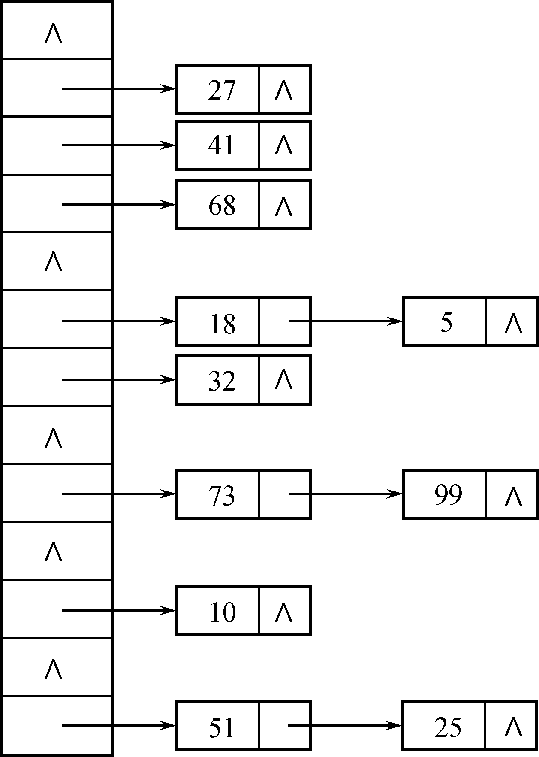
数据结构与程序设计

Slide 24
链地址法优缺点
优点
  the records themselves are quite large, is that considerable space may be saved
  keeping only linked lists in the hash table, it allows simple and efficient collision handling; Clustering is no problem at all (无聚集现象)
  it is no longer necessary that the size of the hash table exceed the number of records (无大小担心)
缺点
  All the links require space. If the records are large, then this space is negligible in comparison with that needed for the records themselves, but if it is not, the space is huge（当Record比较小时消耗空间大）
数据结构与程序设计

Slide 25
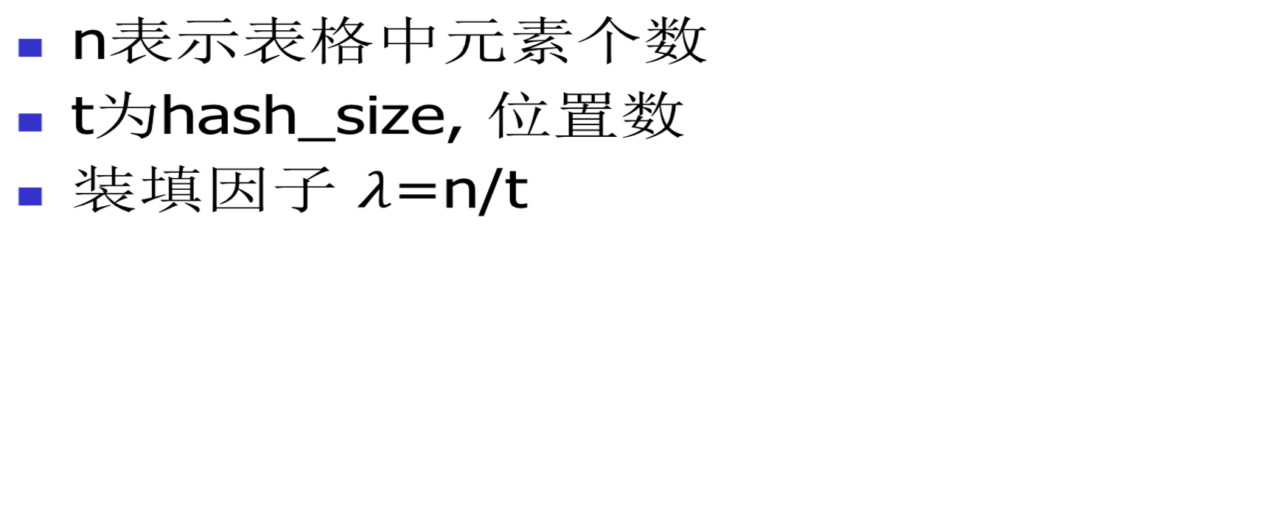
哈希表分析-装填因子
数据结构与程序设计

Slide 26
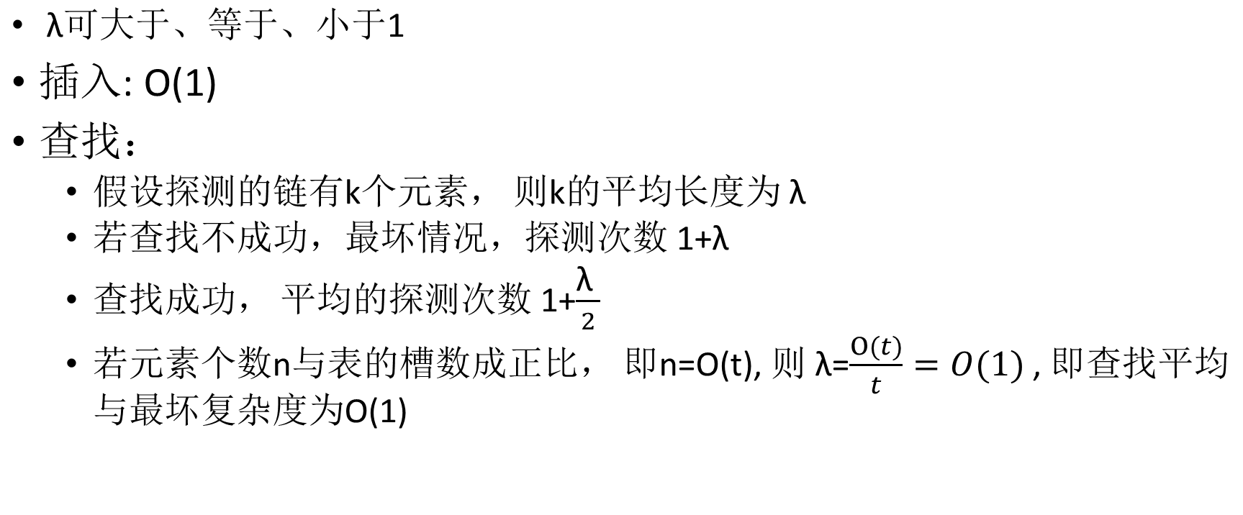
链式哈希表
λ
λ

Slide 27
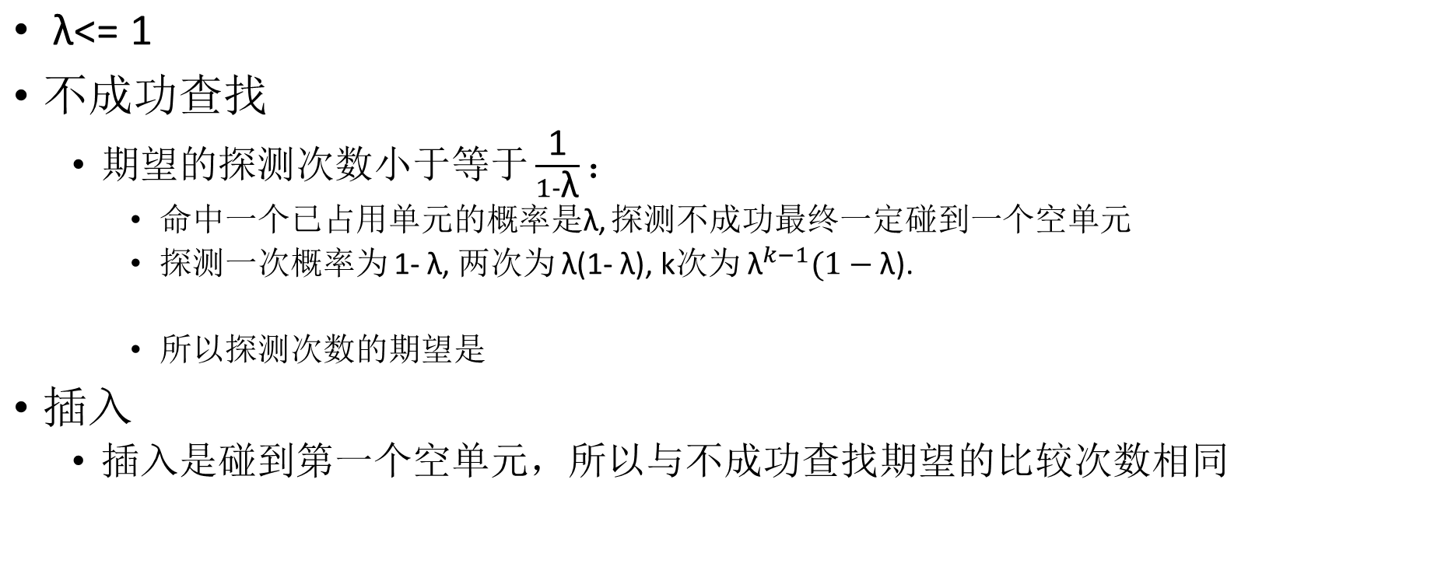

开放地址法-均匀探测情况下

Slide 28
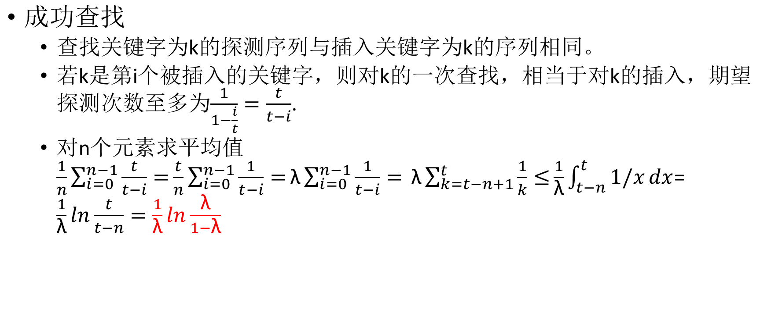

Slide 29
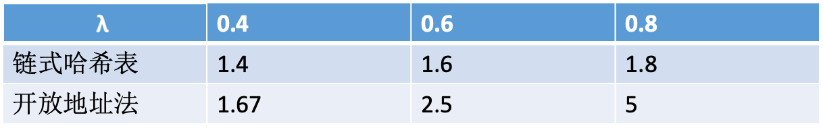
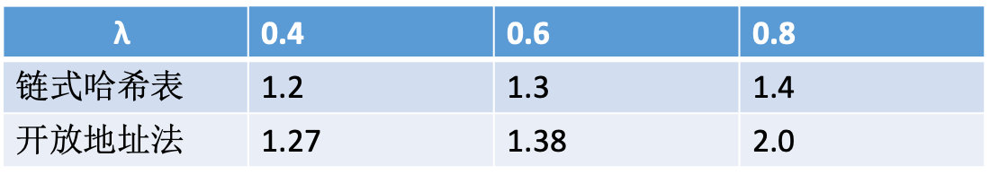
成功探测次数对比
不成功期望探测次数
成功期望探测次数
通常情况下链式哈希表具有更少的比较次数
开放地址法更省空间
数据结构与程序设计

